Slide 1

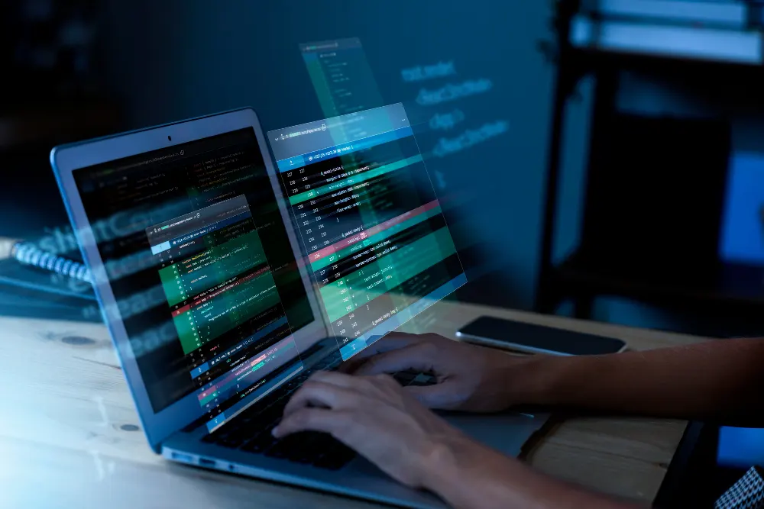
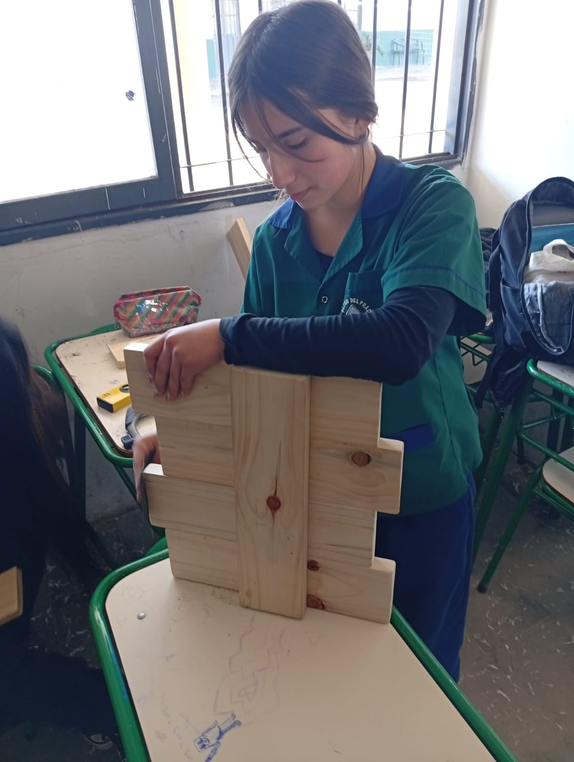

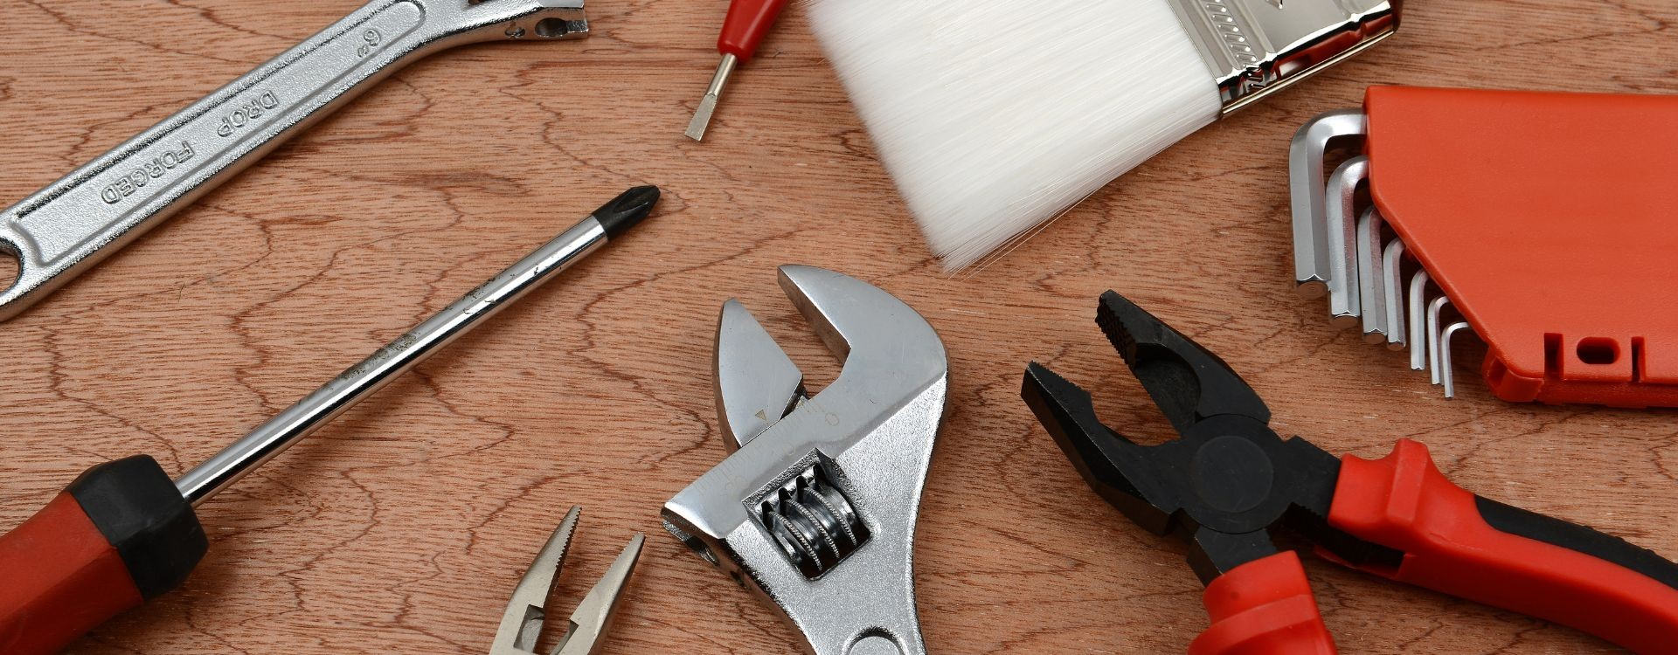
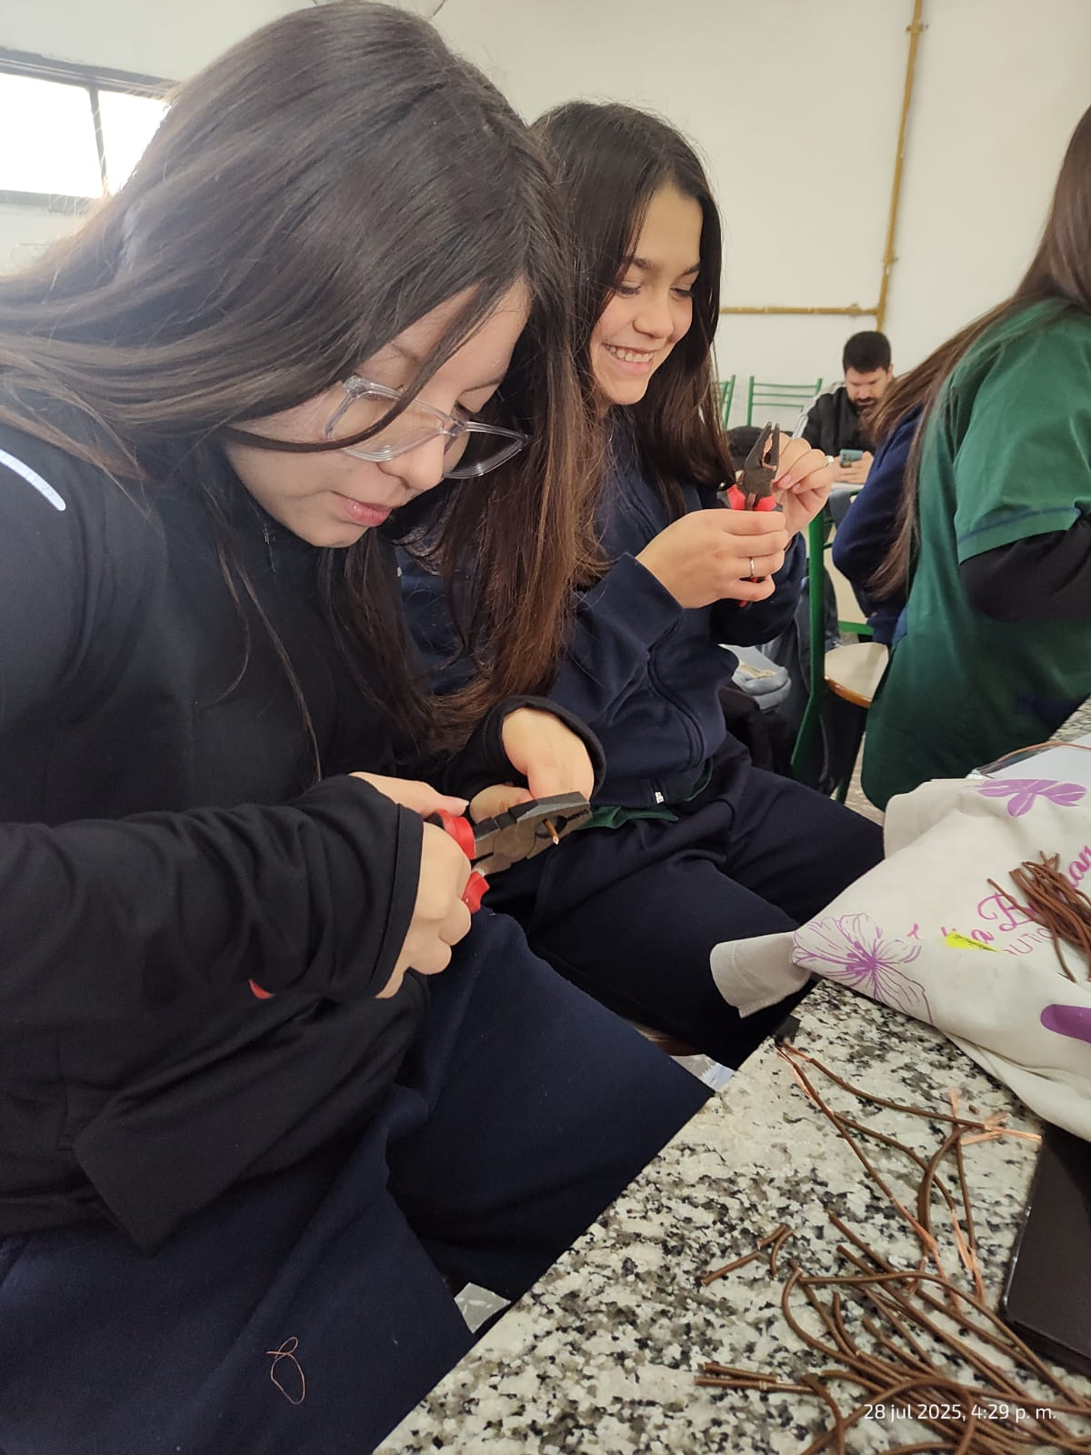
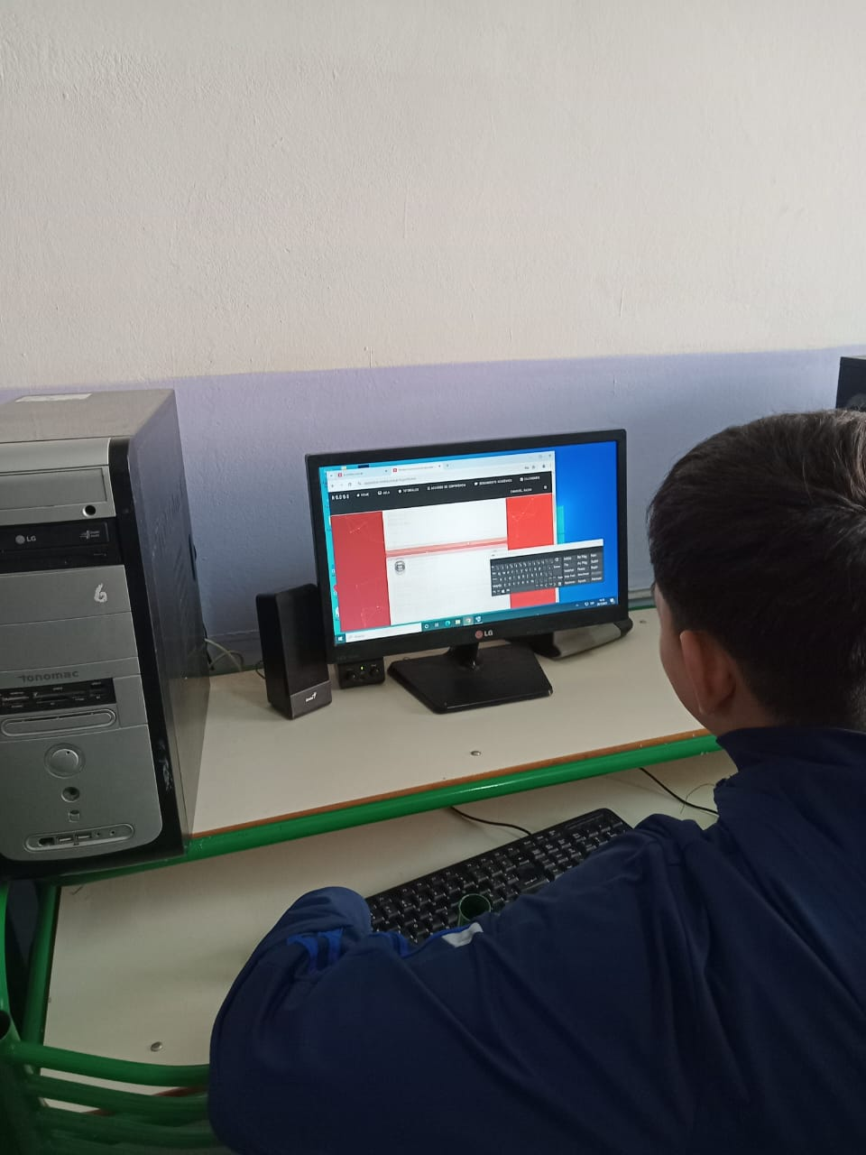

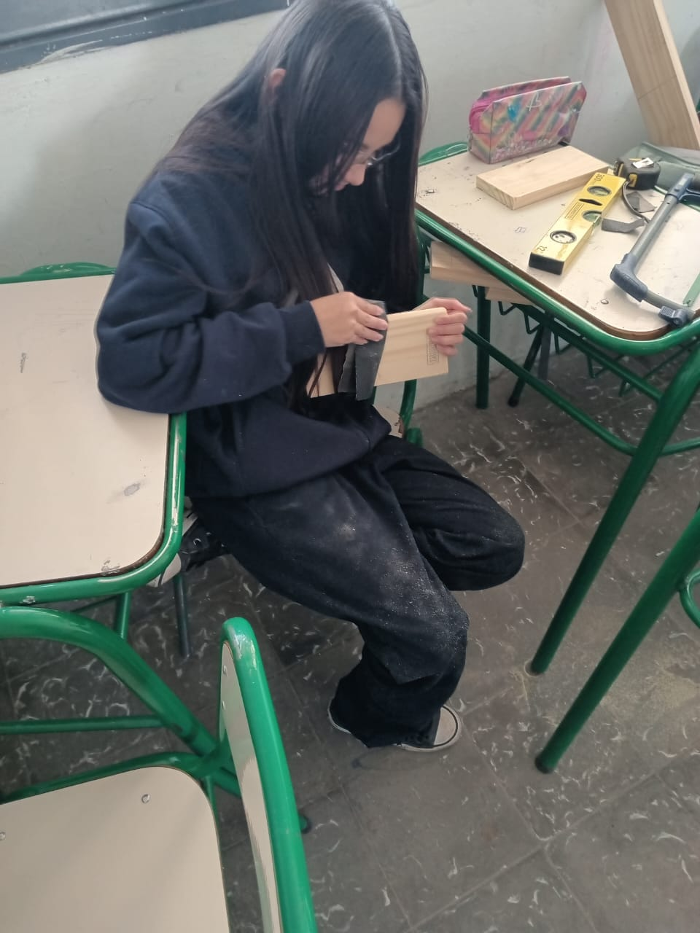
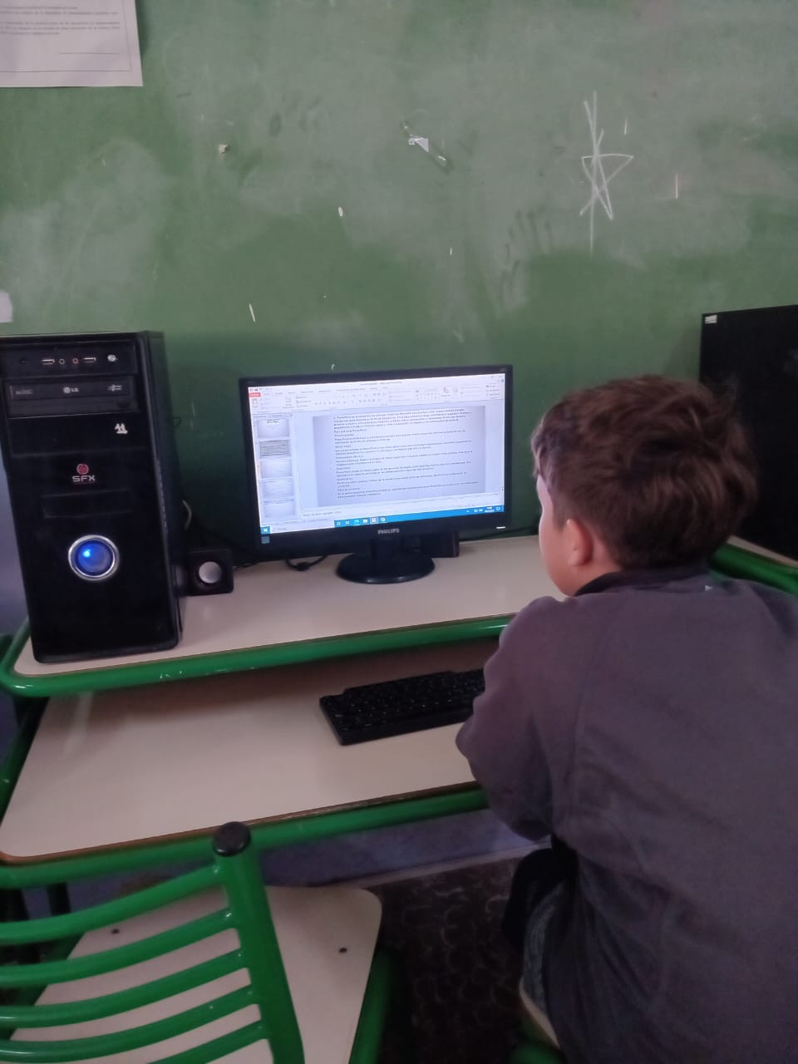
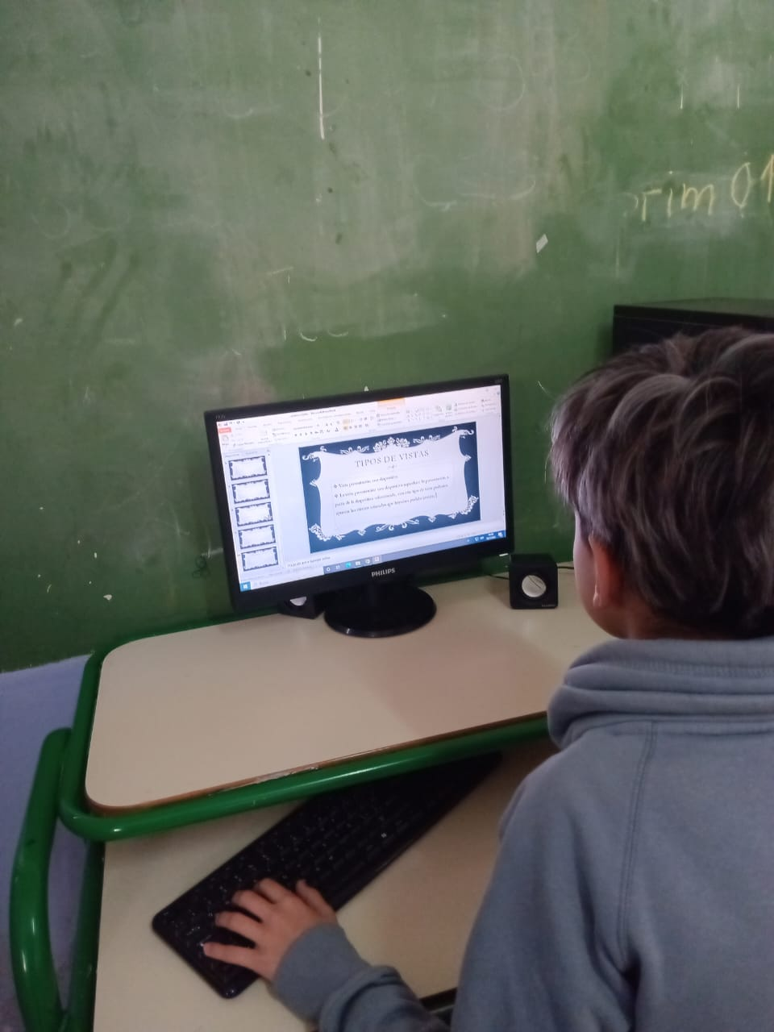
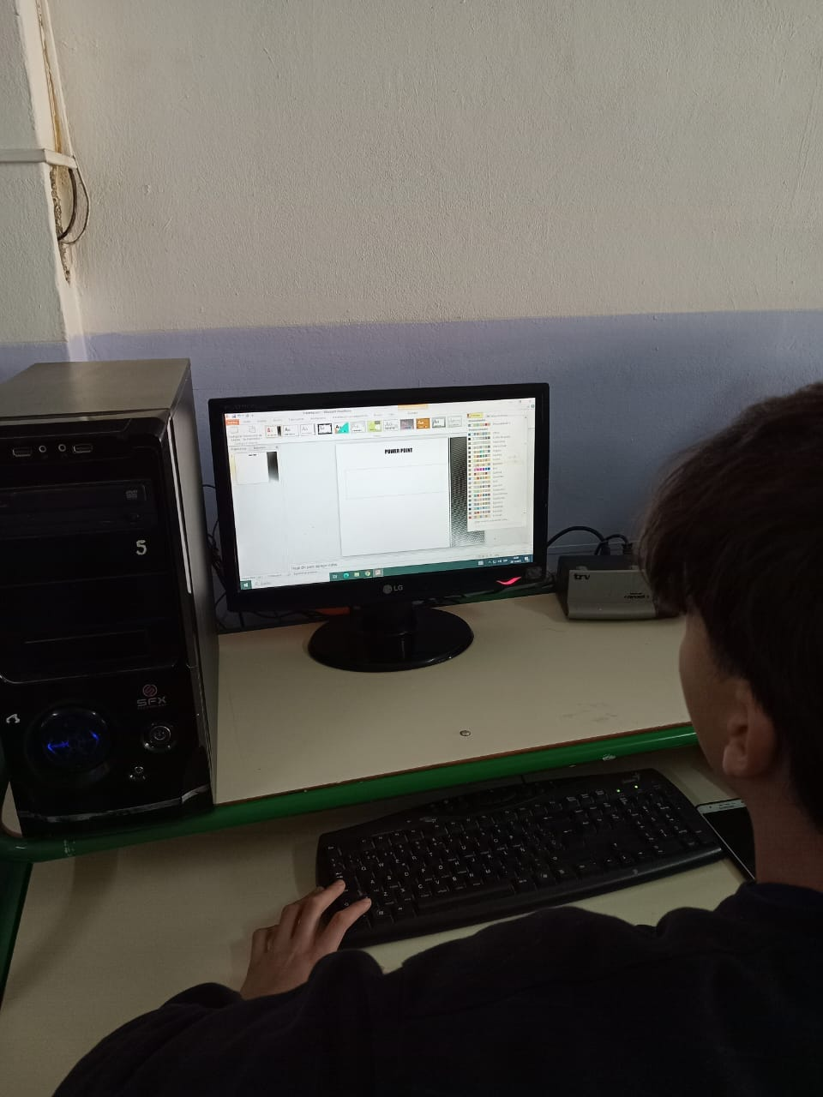
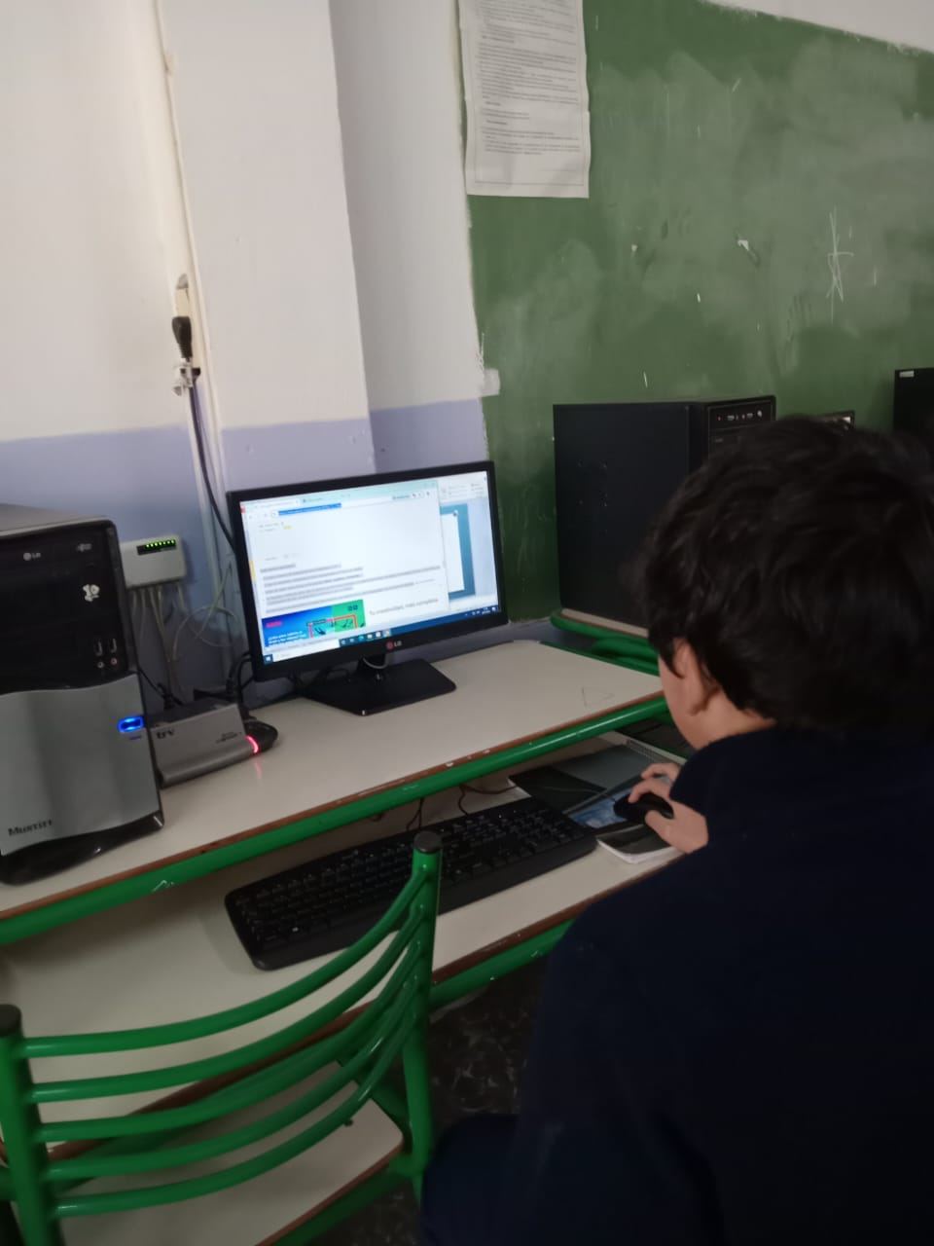
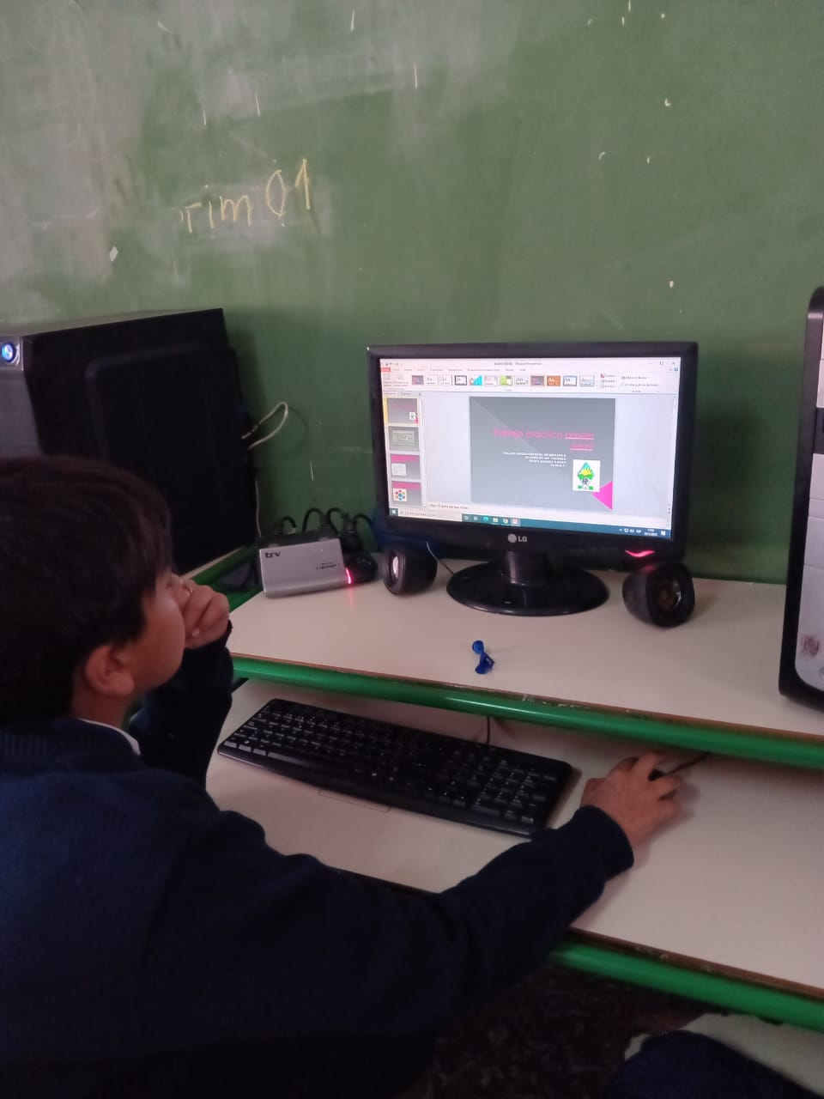
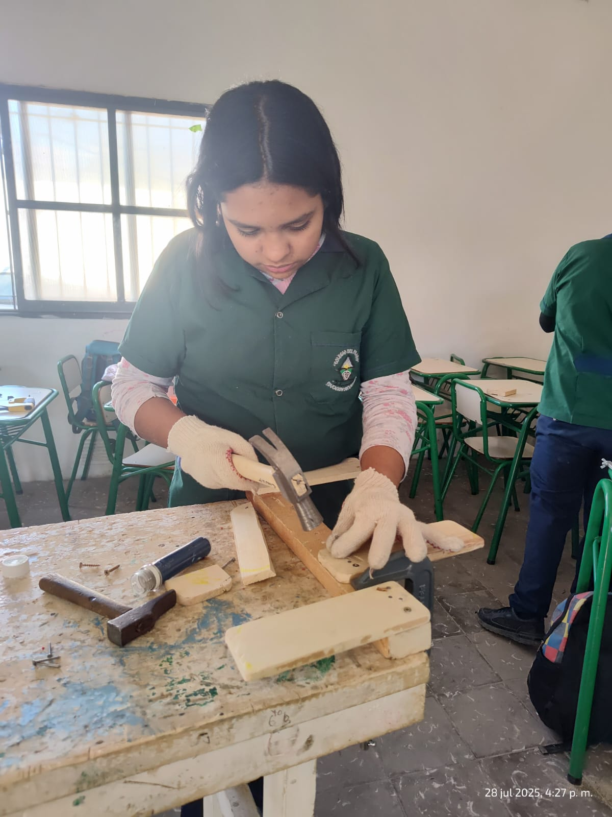
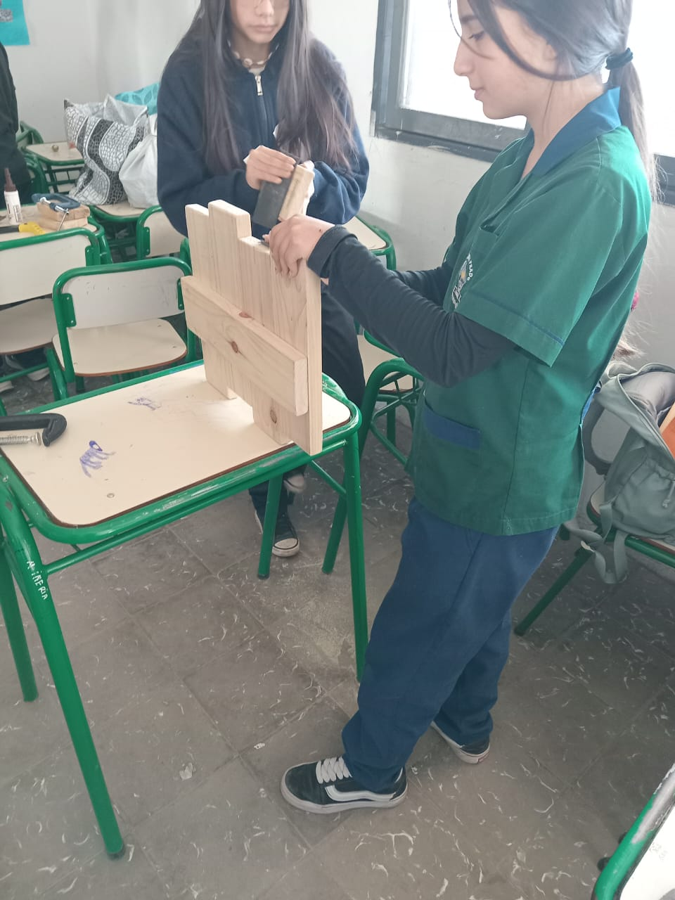
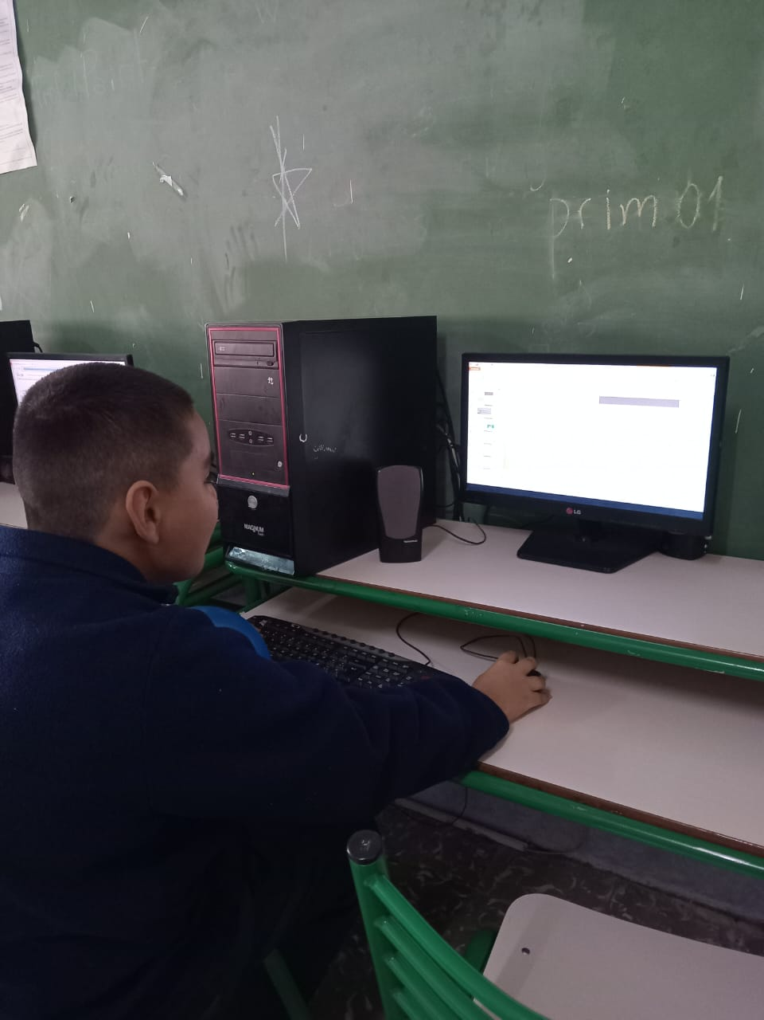
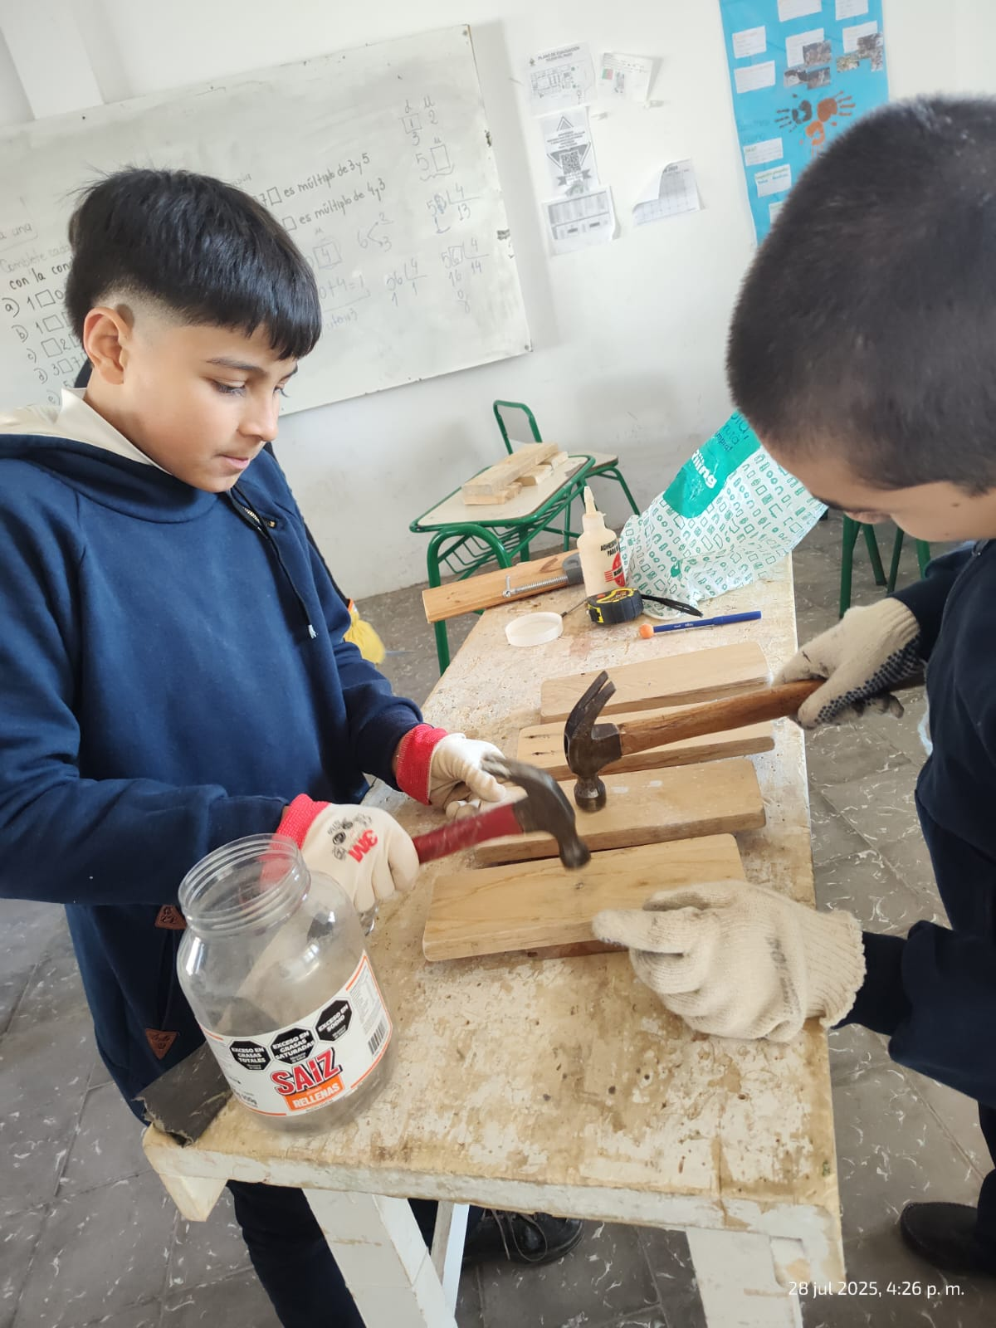
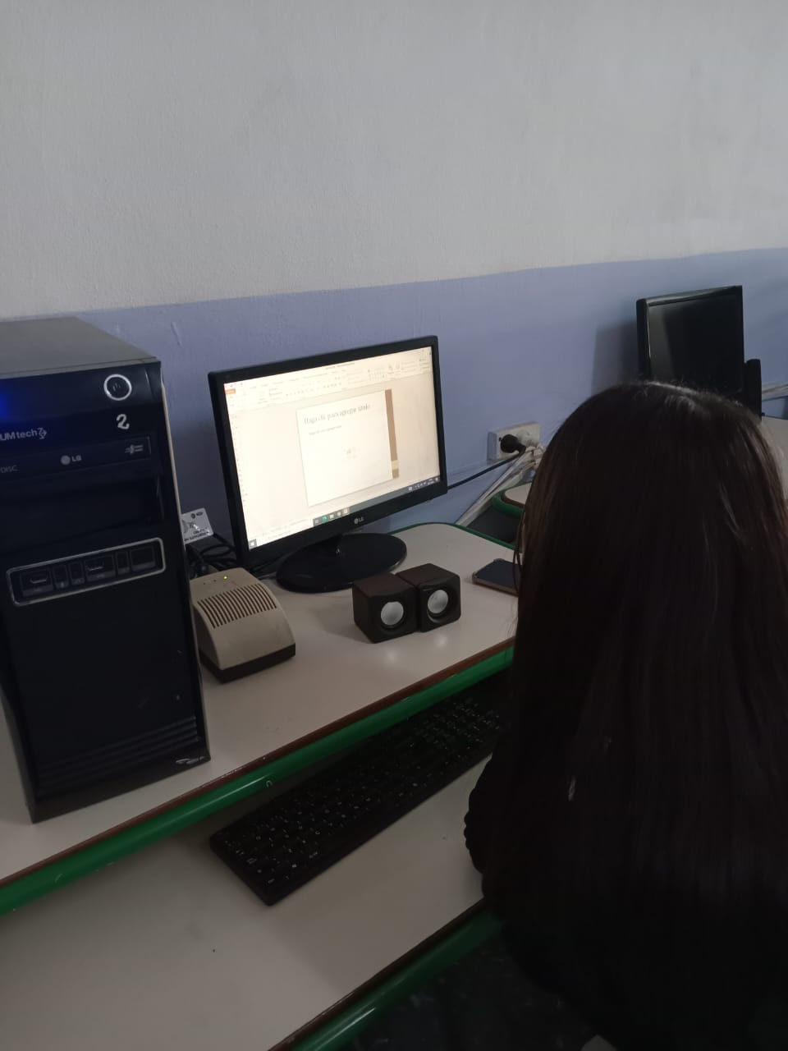
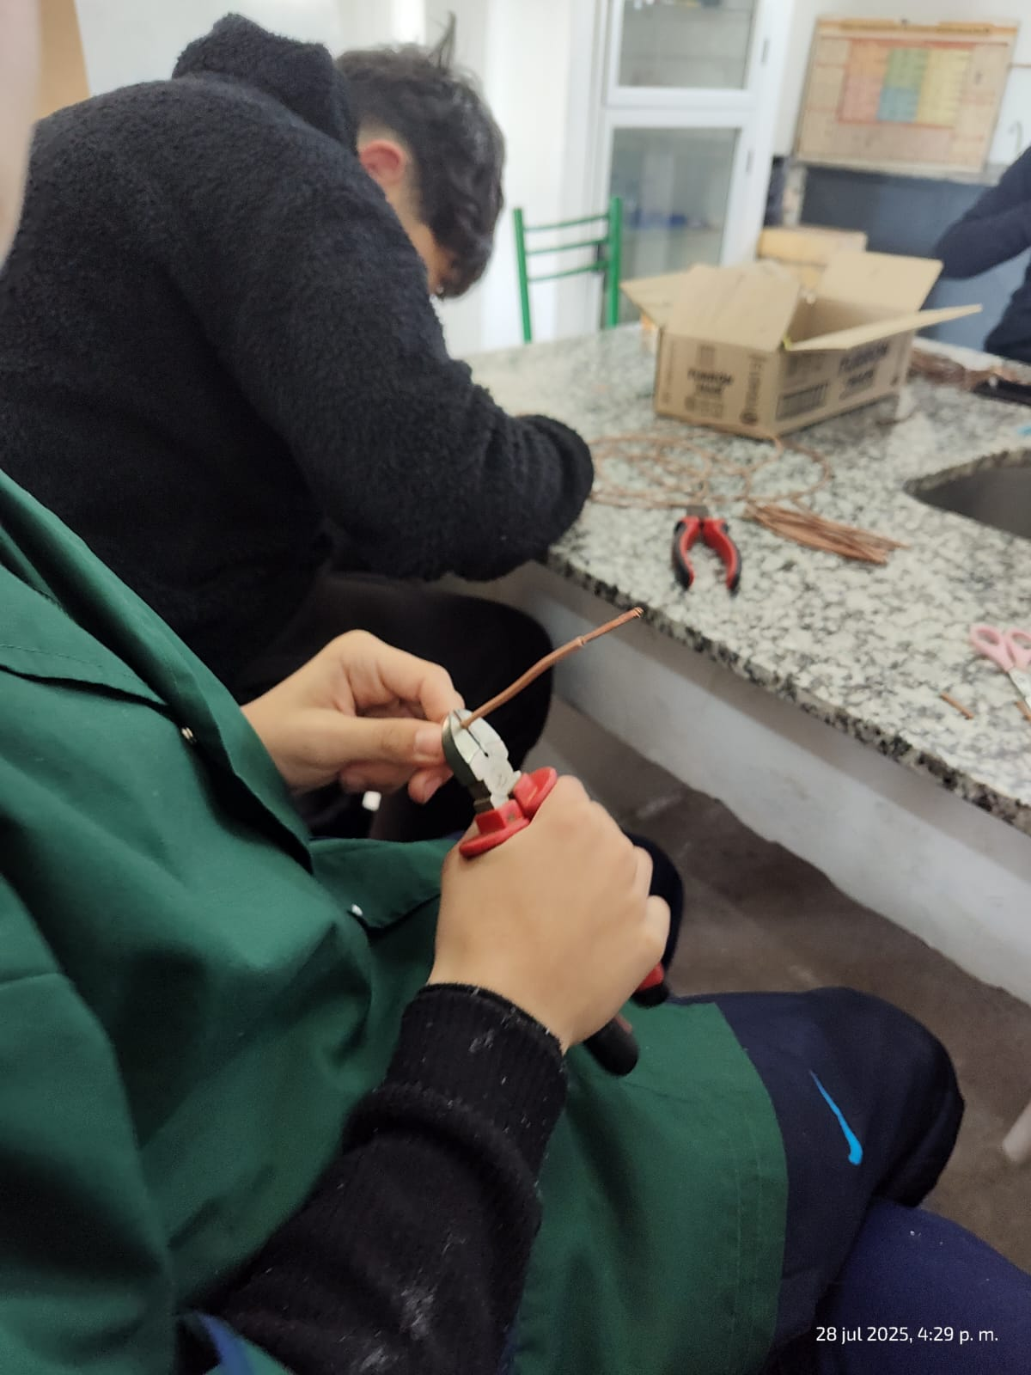
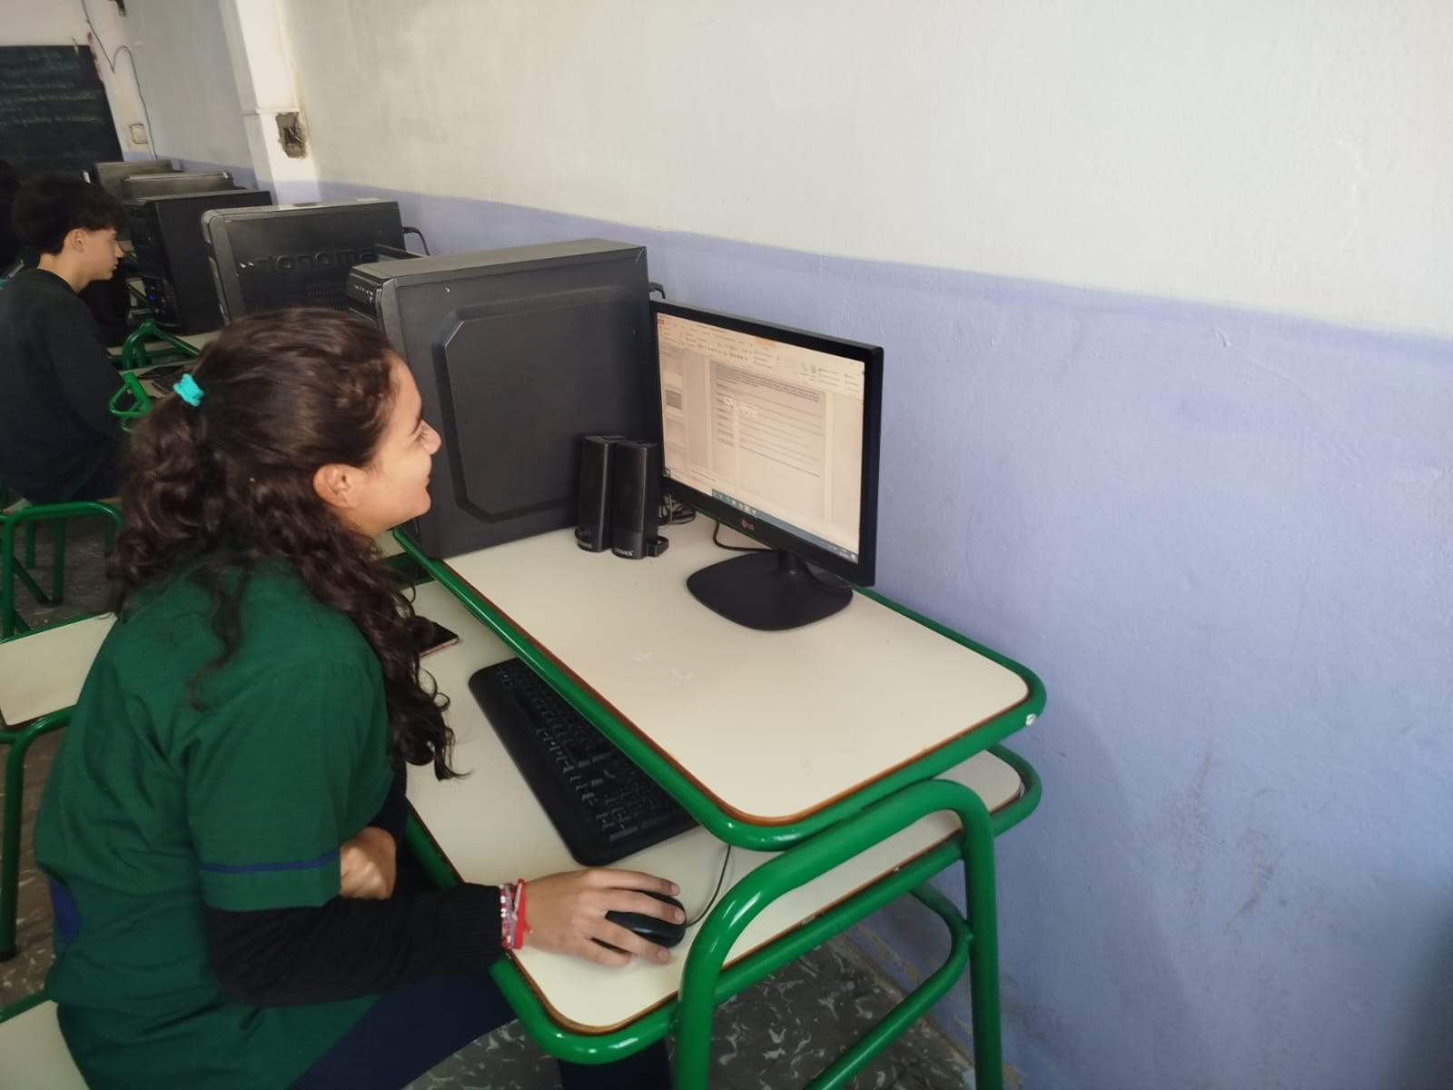
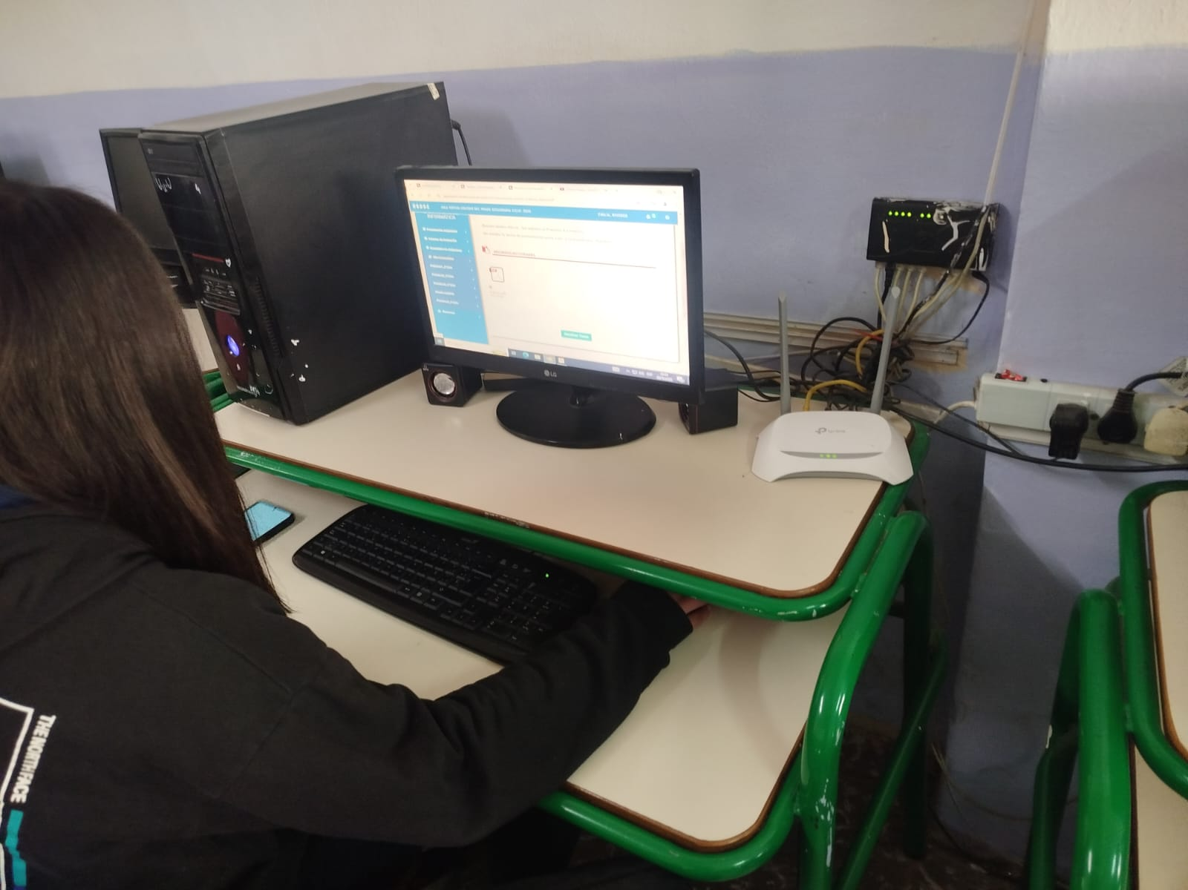
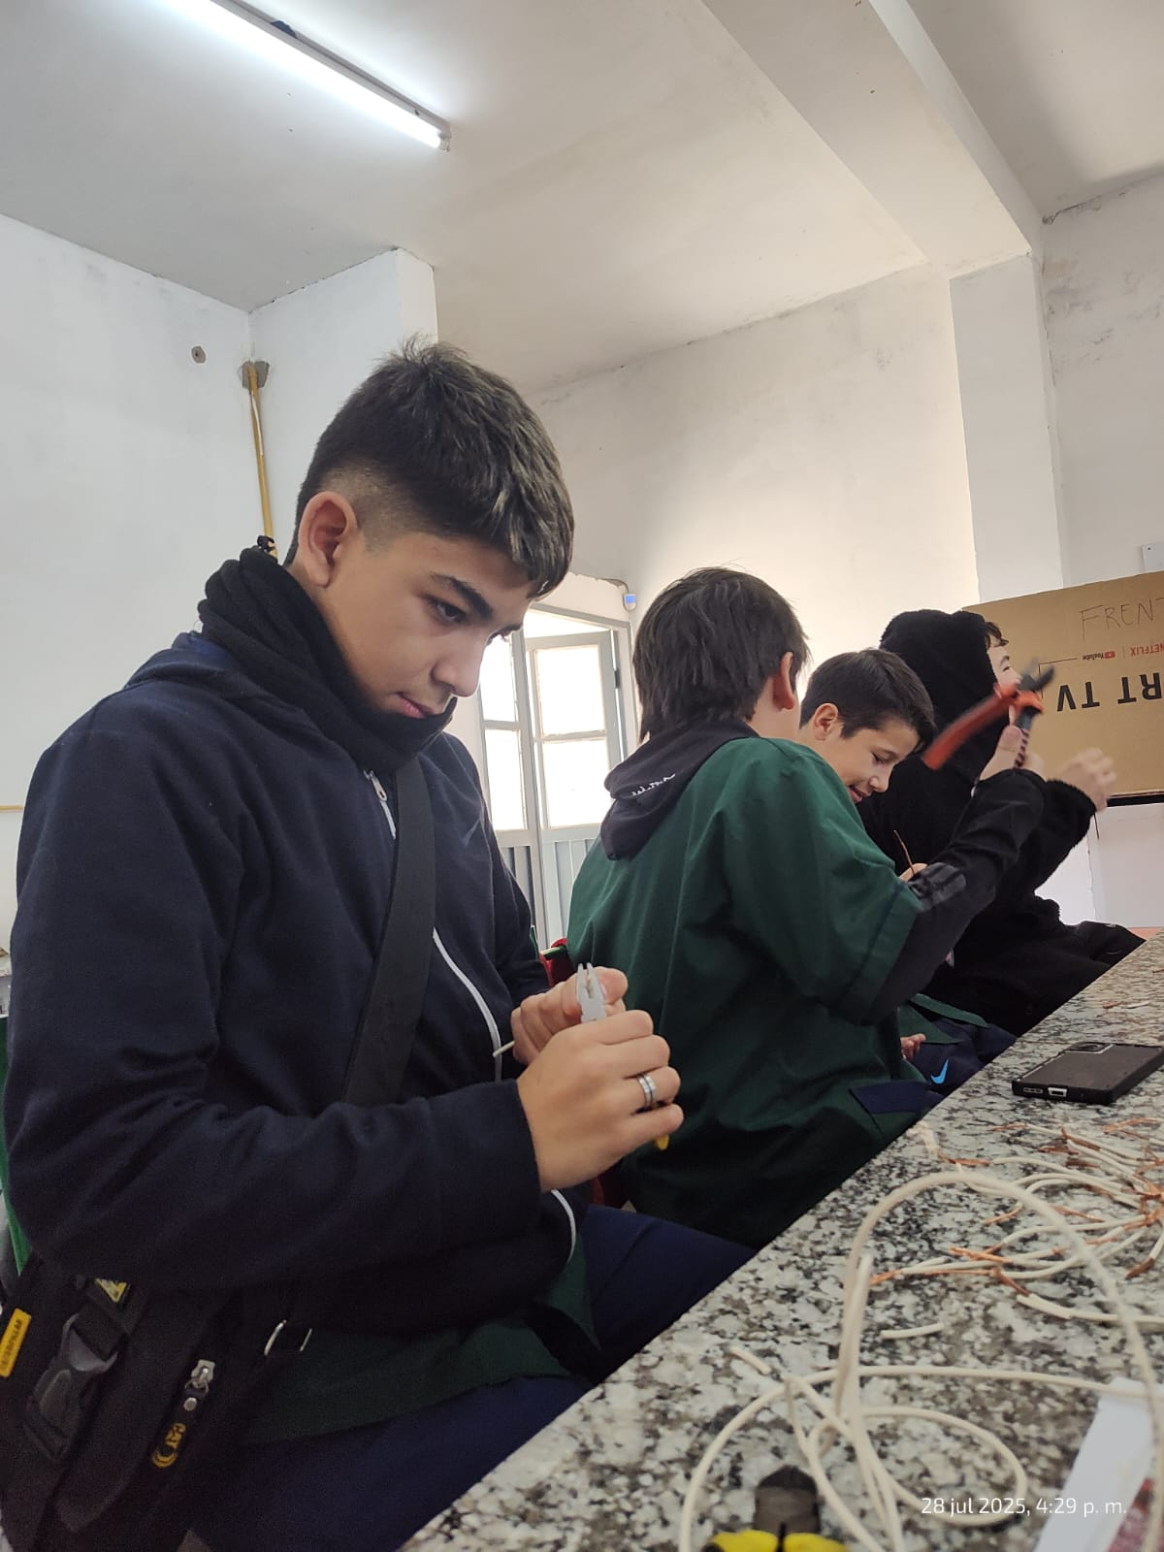
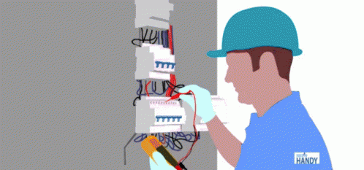
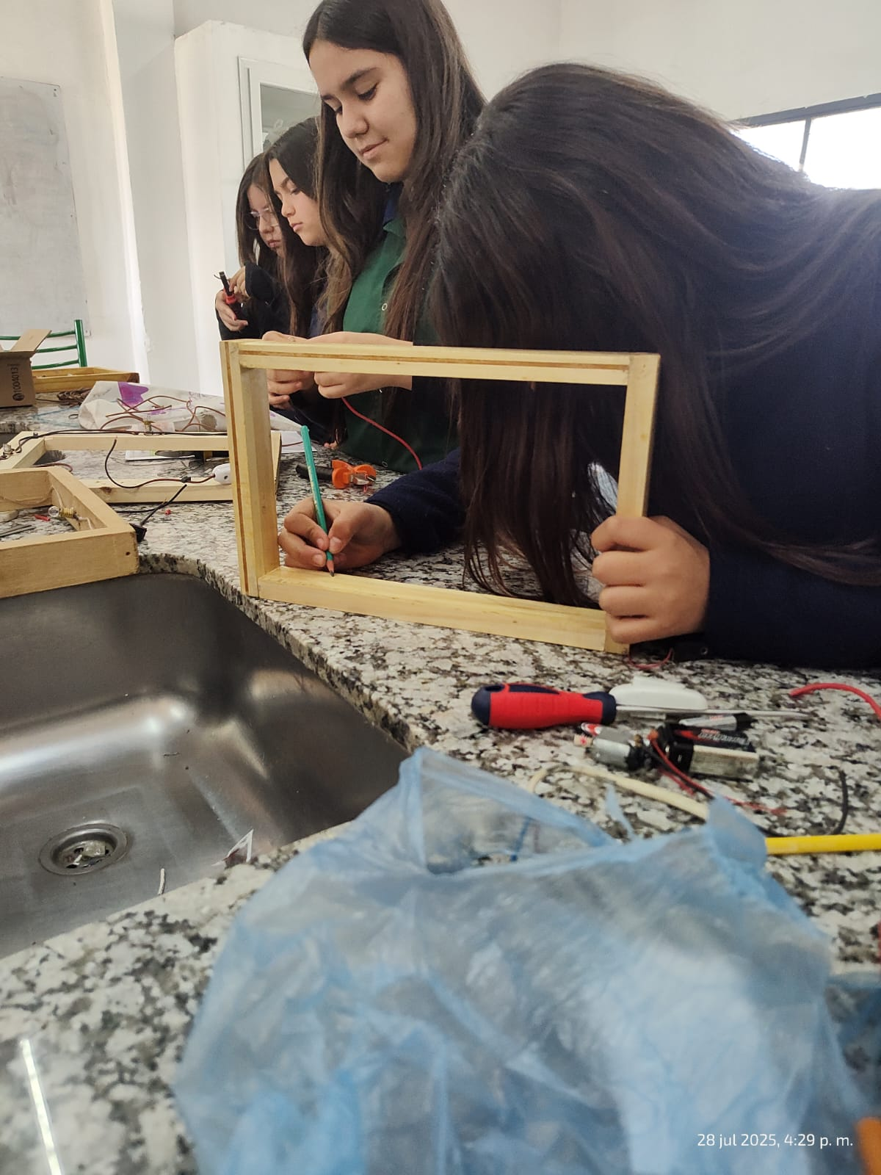
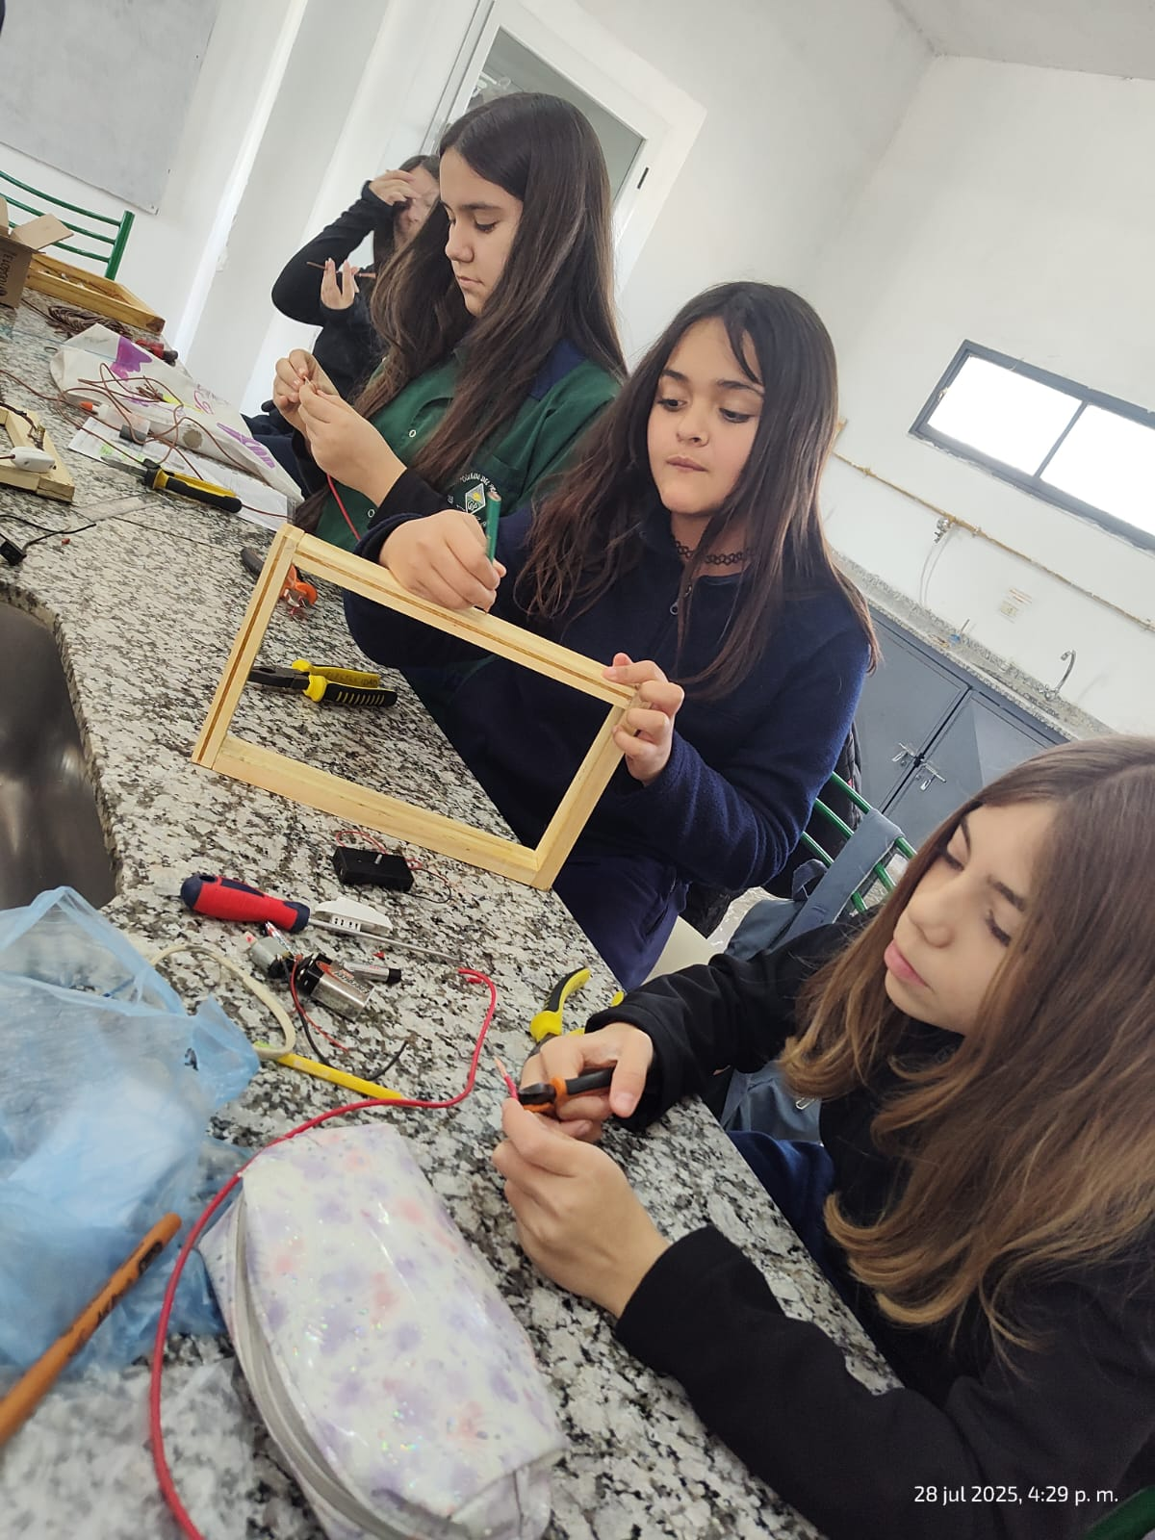
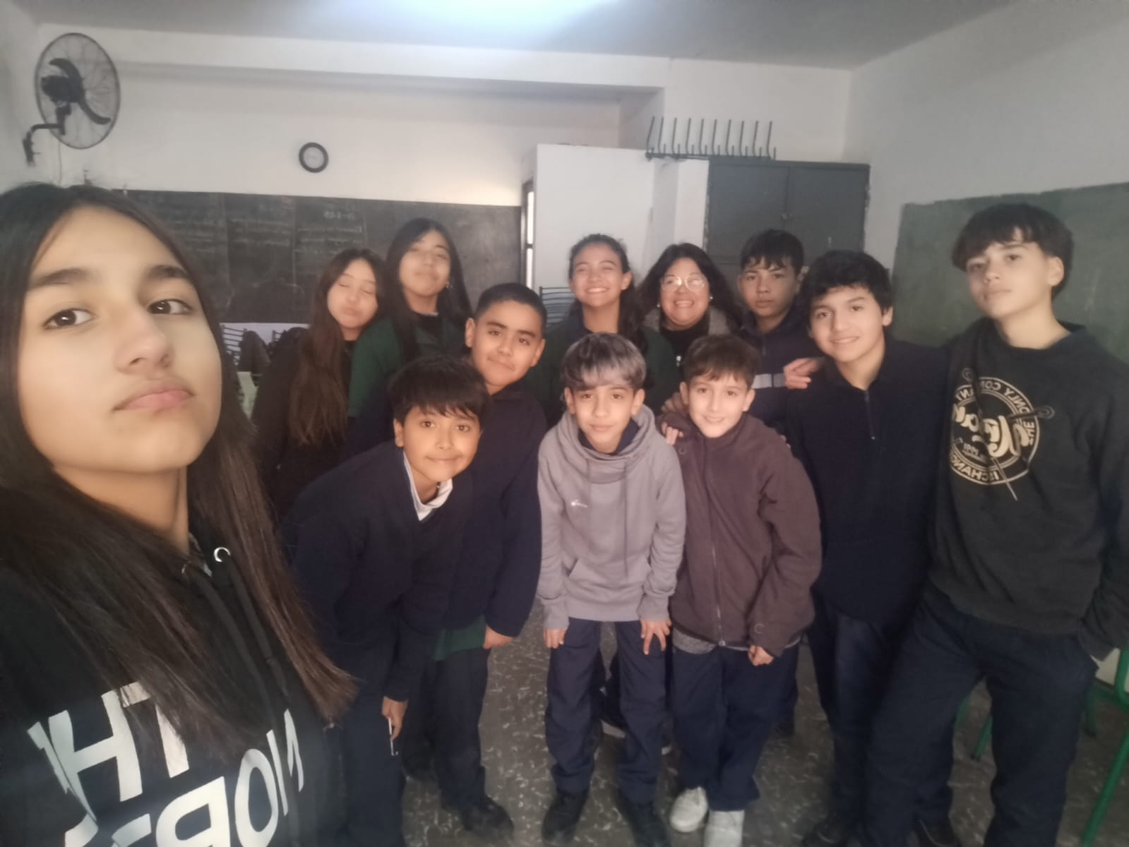
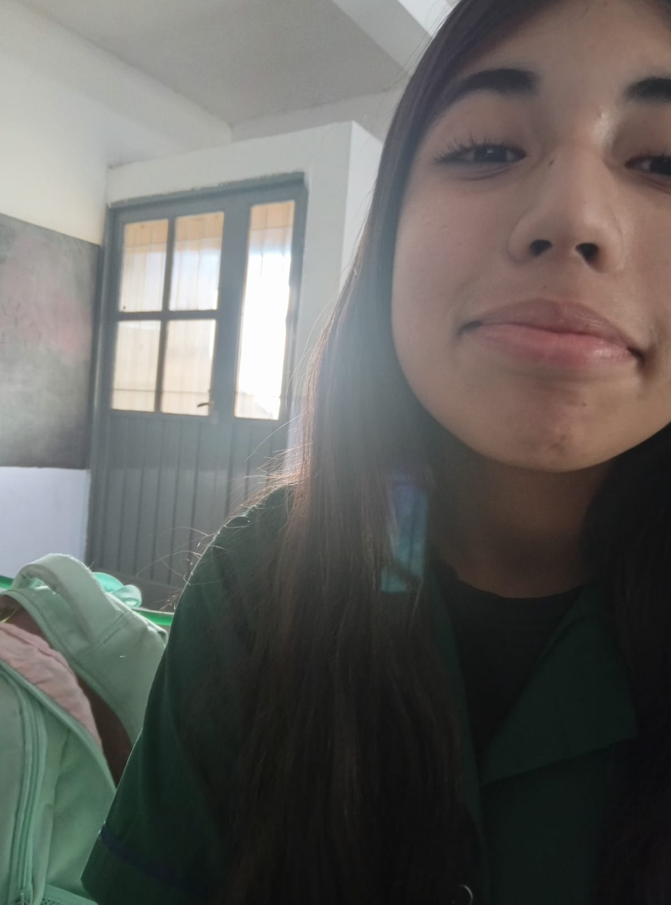


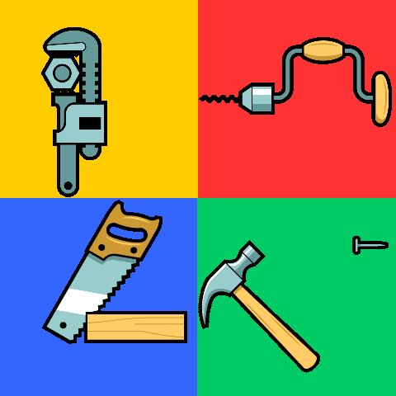
TALLERES DE MINERIA
TALLER
LABORATORIO
DE INFORMATICA
TALLER DE ELECTRICIDAD
EL CIERRE REAL VIENE DE VER A
LAS PERSONAS POR LO QUE
REALMENTE SON, Y NO POR
LAS IDEAS QUE TU TE HAS HECHO
DE ELLAS
TALLER DE HERRAMIENTA
QUE ES UN TALLER DE HERRAMIENTA
En un curso de informática, estudiarás cómo las computadoras procesan la información y la mueven de un lugar a otro. También conocerás cómo examinar la unidad central de procesamiento, la memoria primaria y secundaria, los accesorios y los dispositivos periféricos, así como los circuitos que realizan las operaciones
Un taller con expertos para fabricar sus herramientas , desde la idea inicial hasta la cavidad del molde. Nuestro taller de herramientas y mantenimiento cuenta con una reconocida experiencia en el mecanizado de herramientas, desde las más sencillas hasta las más complejas, y garantiza el mantenimiento regular de los moldes durante todo el proyecto.
Estudiarás cómo las computadoras procesan la información y la mueven de un lugar a otro. También conocerás cómo examinar la unidad central de procesamiento, la memoria primaria y secundaria, los accesorios y los dispositivos periféricos, así como los circuitos que realizan las operaciones
MATERIALES QUE SE UTILIZA EN EL TALLER
Estos artículos incluyen computadoras portátiles y de escritorio, periféricos como monitores, impresoras, escáneres, cámaras web y dispositivos de entrada como teclados y ratones.
QUE COSAS HACEN
Hacen marcos , roperos , muebles objetos de madera , etc.
LARA ONORATA
CURSO:1°A
AÑO:2025
PROFE:ANDREA GOMEZ
PROFESOR : ROBERTO MAS
PROFESOR: ANDREA GOMEZ
PROFESOR:
MATHIAS ARIZA

